Slide 1
E-Marketplace
Pertemuan 2
E-Commerce
Marcello Singadji, S.Kom, M.T

Slide 2
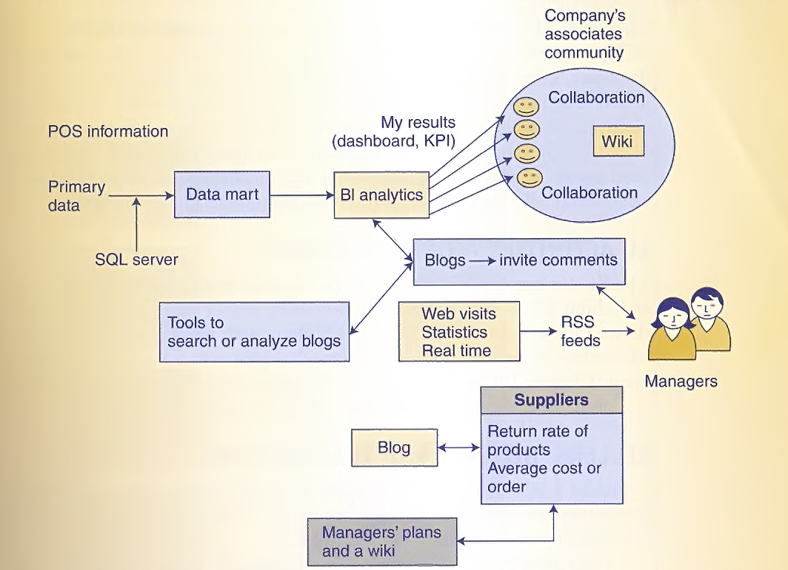
WEB 2.0 TOOLS
www.ems.com menggunakan web 2.0 untuk kolaborasi, sharing dan komunikasi

Slide 3
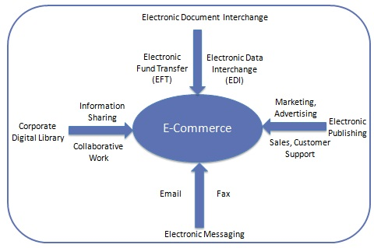
AKTIVITAS & MEKANISME E-COMMERCE
Aktivitas utama EC adalah:
  Mencari dan menemukan
    Komparasi
    Analisa
  Perdagangan
    Jual
    Beli
    Tukar – menukar
  Komunikasi, kolaborasi dan pembelajaran
  Hiburan
  Meningkatkan kinerja
  Layanan pelanggan

Slide 4

AKTIVITAS & MEKANISME E-COMMERCE
Mekanisme EC
  Electronic markets
  Storefronts, malls, portals
  E-catalogs, search engines, shopping carts
  E-auctions
  Social network services
  Virtual worlds
  Payment
  Order processing
  Security
  Support

Slide 5
AKTIVITAS EC
Penjual
  Pengecer
  Grosir
  Pabrik
Pembeli
Proses transaksi

Slide 6
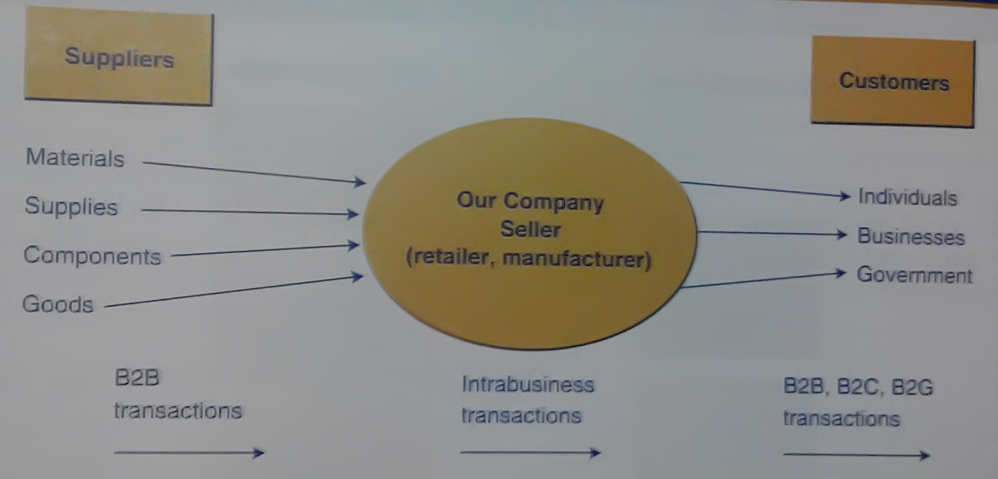
AKTIVITAS EC

Slide 7
Proses Pembelian di E-Market

Slide 8
E-MARKETPLACES
Merupakan pusat dari kegiatan ekonomi digital
Memfasilitasi proses pertukaran informasi, jasa, barang, dan proses pembayaran
Memberikan nilai tambah bagi penjual, pembeli, perantara, dan masayarakat luas

Slide 9
FUNGSI PASAR
Mempertemukan penjual dan pembeli
Memfasilitasi pertukaran informasi, barang, jasa, dan proses pembayaran
Menyediakan infrastruktur kelembagaan

Slide 10
KOMPONEN E-MARKETPLACE
Konsumen
Penjual
Produk dan jasa
Infrastruktur
Front end
Back end
Perantara

Slide 11
TIPE E-MARKETPLACE
Private e-marketplace
  Sell – side e-marketplace → one to many
    Perusahaan Cisco menjual barang kepada perorangan (B2C) dan perusahaan (B2B)
  Buy – side e-marketplace → many to one
    Sebuah perusahaan membeli dari beberapa pemasok
    Menggunakan aktivitas B2B
  Transaksi tidak terbuka untuk umum, hanya untuk kenggotaan (member)
Public e-marketplace
  Biasanya berbentuk B2B yang dibangun oleh pihak ke-3
    Bursa efek

Slide 12


Slide 13

sekian

